Slide 1
Compusoft am Tag der Küchenneuheiten
Benjamin Zürcher / Kay Schwarze
4. Mai 2022

Slide 2
Die integrierten Compusoft Produkte Küche
VOM
INTERESSENT
INSPIRIEREN & BERATEN
PLANEN & VERKAUFEN
TEILEN & KOMMUNIZIEREN
STEUERN & MANAGEN
ZUM KUNDEN
Showcase 360
Virtueller Showroom zur Inspiration für Interessenten.
Winner Flex
Küchenplanungssoftware zum Planen, Präsentieren, Verkaufen und Bestellen.
Showcase 360
Planungen in VR teilen & mit Kunden in Kontakt bleiben.
Winner Bizz
Shopmanager für den Küchenfachhandel mit dem Sie alle Prozesse und Akteure im Blick behalten, steuern und auswerten.
Product Navigator
Beratung am POS.
Suchen, finden, beraten – alles über Geräte & Zubehör.
Room Survey
Aufmaß-App für Küche & Bad
Design@Web
Onlineplanungs- werkzeug für die Kreativität Ihrer Kunden.
Compusoft Flex Platform All diese Schritte und Lösungen werden auf eine Online-Plattform zentralisiert. Projektübersicht, Kundenakte, Dokumentenarchiv, Lizenz- und Benutzerverwaltung an einem Ort.
Notes:
Produktübersicht Küche

Slide 3
Winner Design
Winner Flex

Slide 4
Winner Flex Video Video

Slide 5
Winner Flex Folie
Mobiles Arbeiten
Projekte, Kundendaten, Kataloge und Einstellungen werden über die Azure Cloud synchronisiert
Named User Lizenzen
Standortunabhängig auf die Daten zugreifen
Sicherer Zugang, keine Serverinvestition
Verkaufs- und Planungs-Performance
Cloud-Plattform Flex auch über das Web verfügbar

Slide 6
Product Navigator Video Video

Slide 7
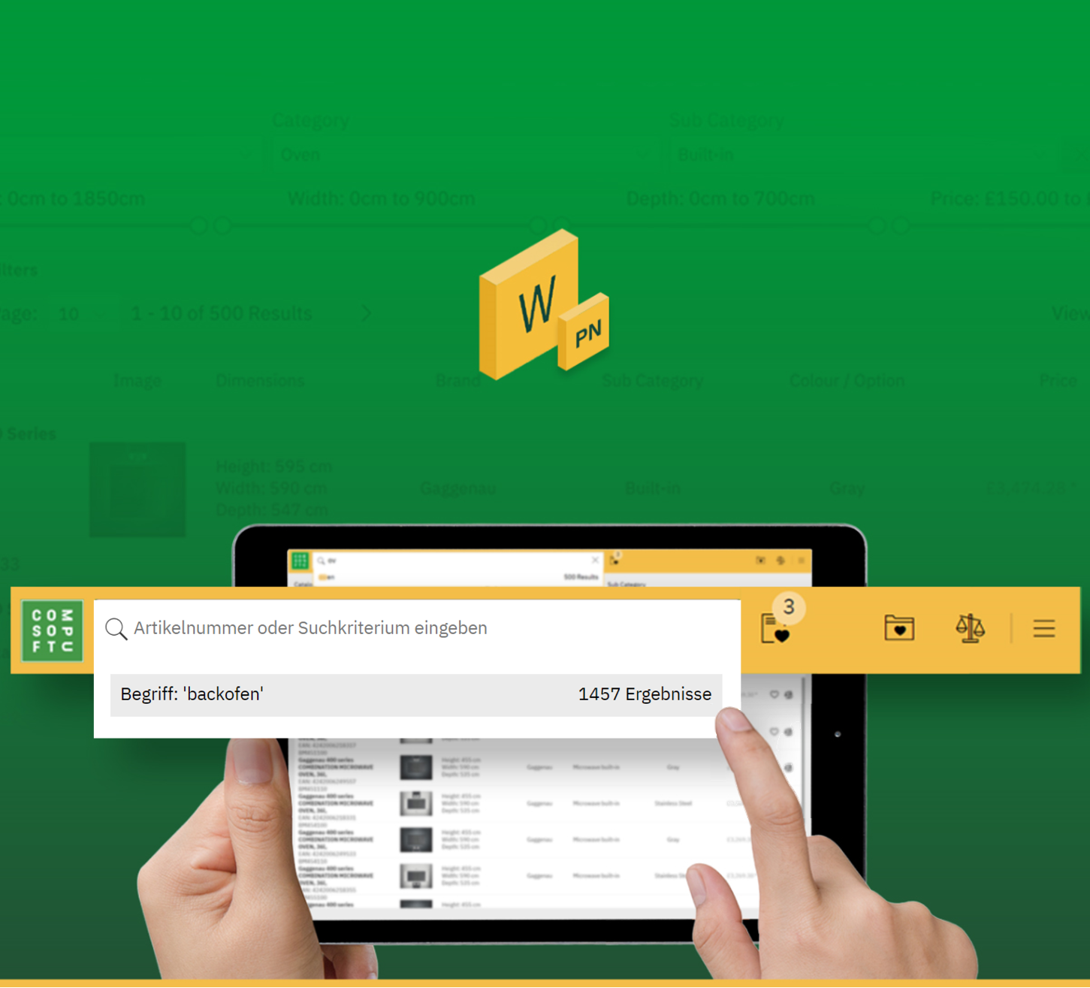
Product Navigator
Einfache und katalogübergreifende Suche.
Alle Details am POS im Blick.
Anschaulicher Artikelvergleich.
Warenkorbfunktion.
Direkte Übernahme in Winner Design.
Auf allen Geräten und von überall nutzbar.

Slide 8
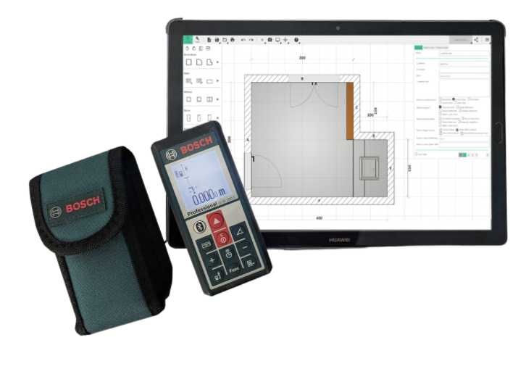
Room Survey
Mit Room Survey in wenigen einfachen Schritten das perfekte Aufmaß erstellen.
In Verbindung mit Bluetooth Lasermessgeräten.
Grundriss direkt in Winner Flex übermitteln.
Zeit einsparen & Fehler vermeiden.

Slide 9
Showcase 360 Küche
Virtuelle Ausstellung (VR) zur Präsentation von Küchenplanungen.
Inspiration für Ihre Kunden.
Einfaches Einbinden auf Ihre Webseite.
Direkte Kontaktaufnahme zu Ihnen möglich.

Slide 10
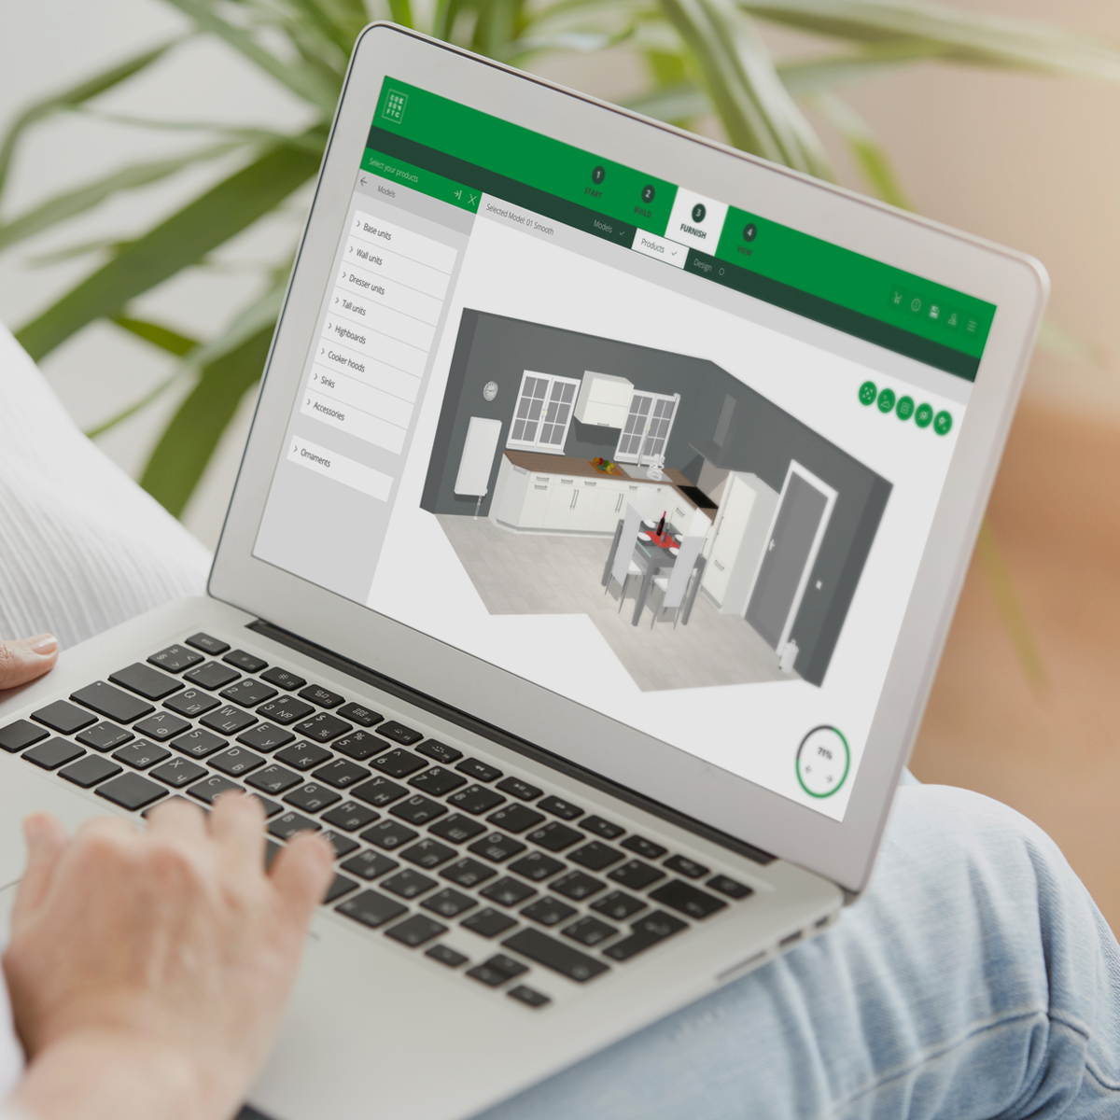
Design@Web Küche
3D-Online Küchenplaner für die Lead-Generierung.
Einfaches Einbinden auf Ihre Webseite.
Direkte Übernahme in Winner.
746 Webplaner im Live Betrieb.
Über 8.000.000 Planungen pro Jahr.

Slide 11
Besuchen Sie uns auf dem Marktplatz
Benjamin Zürcher / Kay Schwarze
4. Mai 2022

